Slide 1


Sistema de Información ERP Desktop
Gestión Comercial, Ventas e Inventario
Programación Orientada a Objetos II · Centro de Formación Combarranquilla
Presentador: Carlos Andrés García Cantillo

Slide 2



El Problema: Gestión Fragmentada
Realidad Actual
Inventarios, ventas y cartera gestionados de forma manual e independiente, sin integración entre módulos ni visibilidad centralizada.
Impacto Operativo
Descontrol de stock, cuellos de botella en el proceso de cobro y pérdidas concretas por cuentas vencidas sin seguimiento.
Pregunta Clave
¿Cómo centralizar la gestión comercial mediante un ERP desktop integrado que elimine la fragmentación operativa?

Slide 3
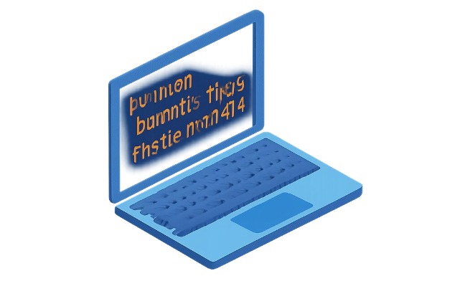
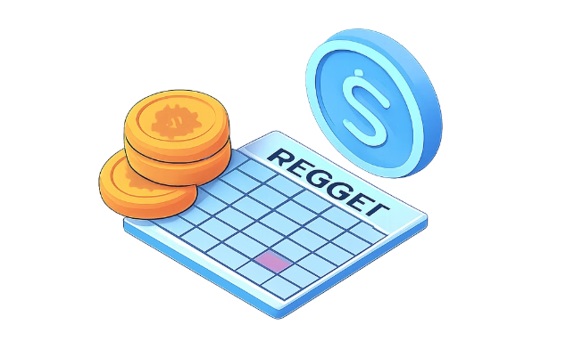
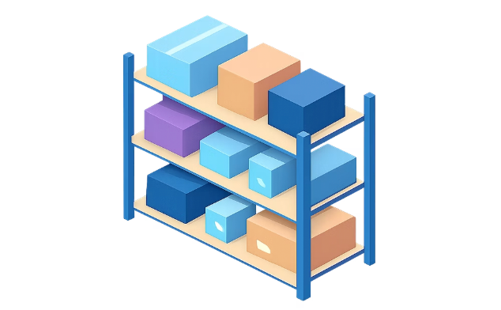
Justificación: Técnica, Económica y Operativa
Justificación Técnica
Justificación Económica
Justificación Operativa
Python + Tkinter + SQLite — arquitectura liviana, transacciones seguras y sin dependencias externas. Ideal para entornos de escritorio.
Eliminación de licencias recurrentes y reducción de fugas de capital originadas por cuentas vencidas sin control automatizado.
Descuento automático de stock, reportes en tiempo real y alertas de inventario mínimo para decisiones ágiles y sin errores.

Slide 4

Objetivos del Sistema
Objetivo General
Desarrollar e implementar una aplicación ERP desktop para la gestión comercial integrada de ventas, inventario y cartera en un solo sistema.
Objetivos Específicos
Ingeniería de requisitos con roles definidos
Modelo relacional SQL normalizado
Interfaz GUI funcional con Tkinter
Motor POS transaccional en tiempo real
Exportación de reportes a PDF y Excel

Slide 5
Ingeniería de Requisitos y Roles
Requerimientos Clave
Administrador
Cajero / Vendedor
Autenticación por rol — acceso diferenciado por perfil
CRUDs completos — clientes, productos, proveedores
Módulo POS — punto de venta con descuento de inventario
Alertas de stock — notificación de mínimos críticos
Visualización de cartera — pendientes vs. saldadas
Control total del sistema, usuarios y configuración
Operación del módulo POS y registro de ventas
Gestor de Inventario
Tesorero
Visualización y gestión de cartera y cobranza
Alta, baja y control de productos y stock

Slide 6
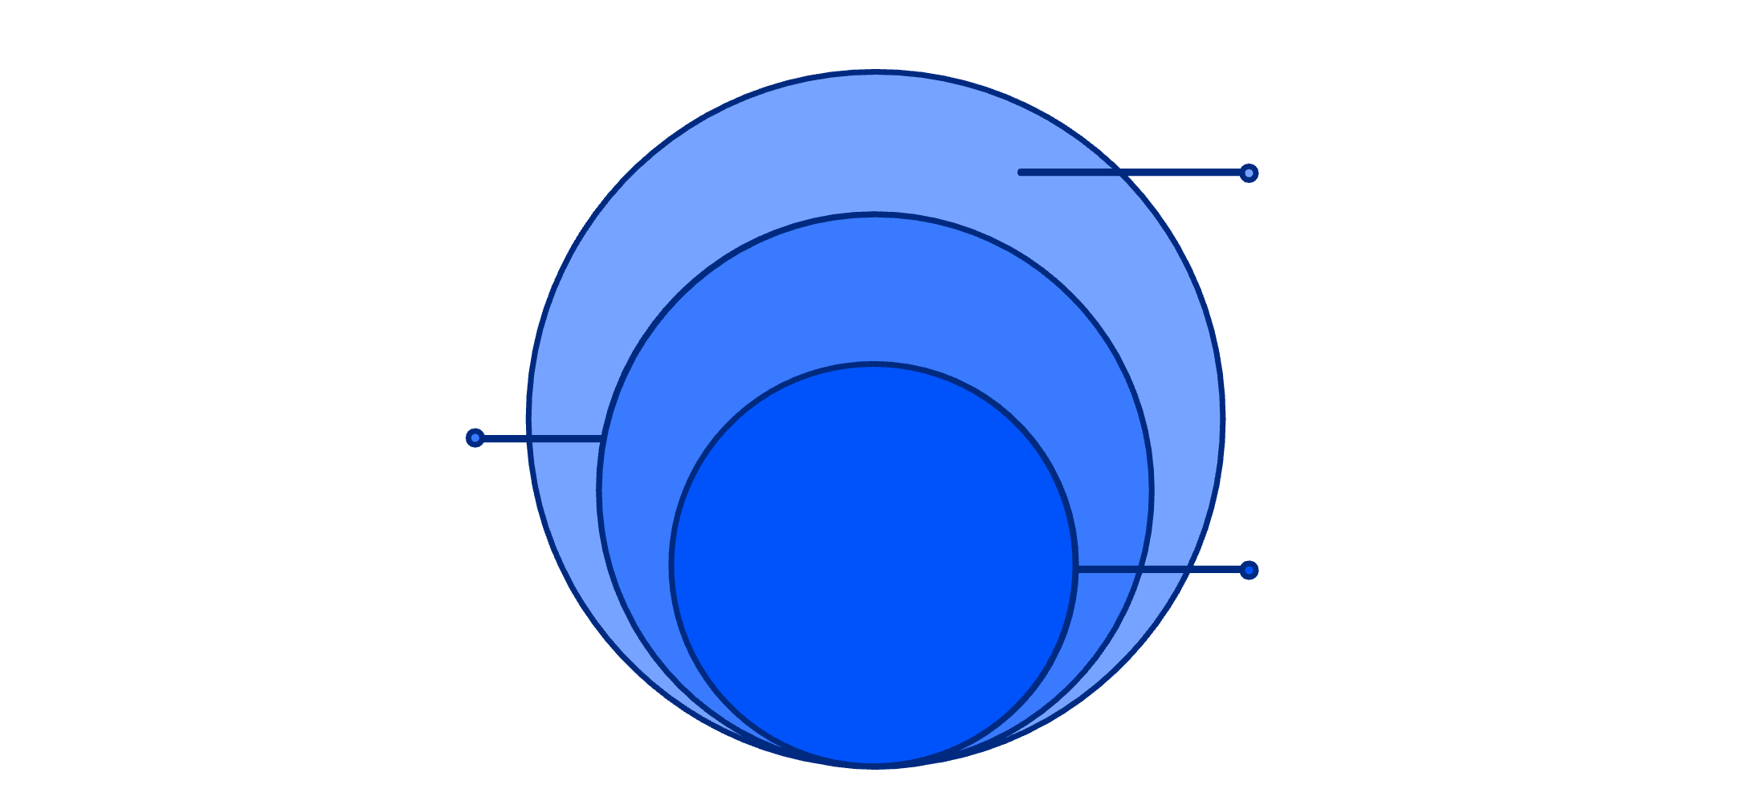

Diseño de Base de Datos Relacional
Motor: SQLite3
Transaccionalidad garantizada mediante restricciones de integridad referencial y claves foráneas.
Transacciones & Cartera
ventas (cabecera/detalle) y cuentas
Tablas Principales
Productos
clientes / proveedores
productos
ventas_cabecera / ventas_detalle
cuentas_cobrar / cuentas_pagar
productos y gestión de stock
Entidades
clientes y proveedores principales
Enfoque: integridad de datos y transaccionalidad ACID garantizada.

Slide 7




Módulos y Funcionalidades Clave
Punto de Venta (POS)
Venta en tiempo real con descuento automático de inventario al confirmar cada transacción, sin intervención manual.
Gestión de Cartera
Clasificación visual de cuentas por cobrar: Pendientes vs. Saldadas, con seguimiento de cobranza y fechas de vencimiento.
Reportes Ejecutivos
Generación automatizada en PDF y Excel mediante reportlab, pandas y openpyxl para análisis gerencial.

Slide 8

Gestión del Proyecto: SCRUM y KPIs
Metodología Ágil SCRUM
Desarrollo por sprints iterativos con revisión continua de funcionalidades y entrega incremental de módulos.
Desarrollo
KPIs de Calidad
Planificación
100% de requerimientos completados y validados
Pruebas unitarias e integrales por módulo
Cobertura de código medible y documentada
Revisión
Retrospectiva
TRL 4
Validación funcional de componentes en entorno de laboratorio controlado.

Slide 9

Conclusiones e Impacto
Valor para Pymes
Automatización integral que reduce errores operativos, mejora la productividad del equipo comercial y optimiza el flujo de caja mediante control de cartera en tiempo real.
Demostración en Vivo
Presentación del código fuente y software ejecutable en funcionamiento real — punto de venta, inventario y reportes operativos activos.

